Slide 1

NÁZEV ŠKOLY: Základní škola a Mateřská škola Nedvědice, okres Brno – venkov, příspěvková organizace
AUTOR: Mgr. Ladislava Kobzová
NÁZEV: VY_32_INOVACE_23_03_20 Vodstvo České republiky
ČÍSLO PROJEKTU: 2674/21/7.1.4/2011
TÉMA: Česká republika jako součást Evropy
Notes:
Styl výše uvedené tabulky pro doplnění informací k materiálu si můžete zvolit sami. Důležité je dodržet náležitosti v ní uvedené.

Slide 2
Anotace.
Prezentace slouží k učivu na téma: Vodstvo ČR
Slide 3 – teorie spojená výukovým rozhovorem s žáky
Slide 4 – samostatná práce žáka spojená s prací s atlasem, poté společná kontrola (viz další slide)

Slide 3
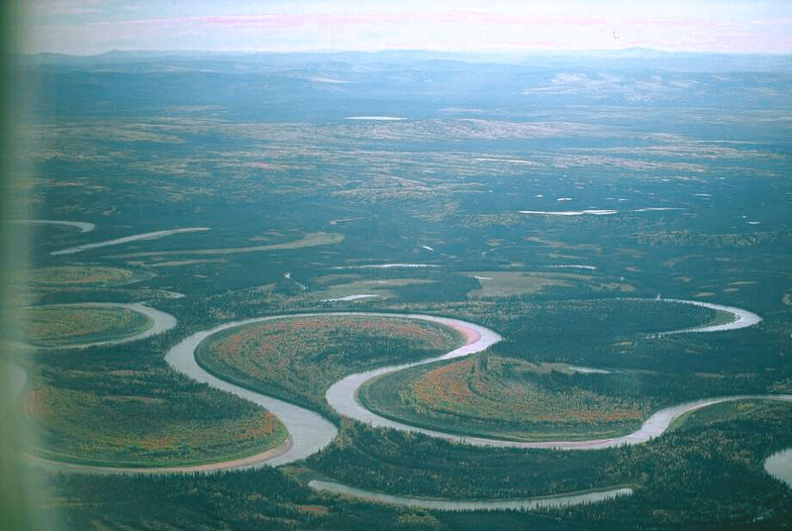
Vodstvo ČR
Doplň:
Řeka začíná jako ________________
Horní tok má ___________________ koryto.
Místo, kde se spojují dvě řeky, se nazývá ______________.
Do řeky se zleva a zprava vlévají její __________________.
Místo, kde se dolní tok řeky vlévá do moře, se nazývá ______________.
Tok řeky rozlišujeme na __________, ____________ a ________________.
MEANDRY – ZÁKRUTY
Zdroj: www.wikipedia.org

Slide 4
Přiřaď správné dvojice
Vltava
BEČVA
Labe
SÁZAVA
Morava
JEVIŠOVKA
Dyje
SVITAVA
Svitava
OHŘE
Labe
JIZERA

Slide 5
Správné odpovědi
Vltava – Sázava
Labe – Jizera
Morava – Bečva
Dyje – Jevišovka
Svitava – Svratka
Labe – Ohře

Slide 6
Zdroj
Chalupa P., Štiková V., Vlastivěda 5 Česká republika součást Evropy, Nová škola, 2004
Oliver Kurmis, Wikipedia.cz, [ online]. [cit. 20. 2. 2013]. Dostupný na WWW: http://cs.wikipedia.org/wiki/Soubor:Nowitna_river.jpg

